Slide 1
数字电子技术
实验4-移位寄存器及应用

Slide 2
一、实验目的
1、实验目的
理解多功能寄存器的逻辑功能；
掌握扭环型计数器的设计方法。
掌握采用移位寄存器设计序列发生器的方法；
2、先期准备
复习多功能寄存器与计数器的相关知识；
查找74LS194芯片数据手册；
根据实验要求，完成相关电路的设计。

Slide 3
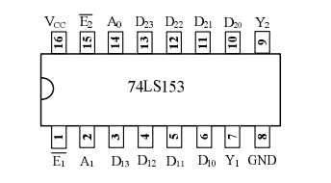
二、芯片介绍
1、4选1数据选择器-74LS153

Slide 4
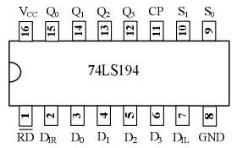
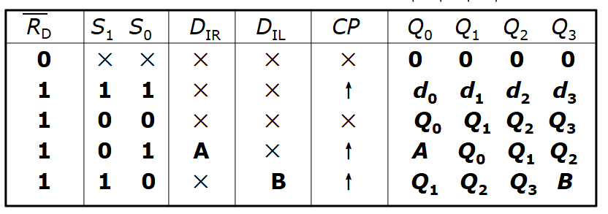
2、多功能移位寄存器-74LS194
多功能寄存器具有并行置数、左移、右移、保持的功能。
S₁S₀ =00： 保持
S₁S₀ =01：右移
S₁S₀ =10： 左移
S₁S₀ =11： 置位

Slide 5

三、实验内容
1、用74LS194设计扭环型计数器
扭环形计数器：用n位的移位寄存器所构成的具有2n种状态的计数器，也称为约翰逊计数器。
1
左移
D
Q
Q
Q
Q
S
0
IR
0
1
2
3
0
D
74LS194
S
1
IL
1
CP
CP
D
D
D
D
R
D
0
1
2
3
复位
×
×
×
×
Q₀Q₁Q₂Q₃
0000
0001
0011
0111
1000
1100
1110
1111

Slide 6
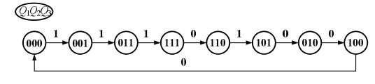
2、用74LS194设计00011101序列信号发生器
⑴ 序列信号的循环长度 M=8，确定移位寄存器位数 n，2n-1＜M≤2n，。故 n=3，选定为 3 位。
⑵ 确定移位寄存器的 M个独立状态。将序列码 00011101按照每 3 位一组，划分为 8个状态，状态转换图如下：

Slide 7
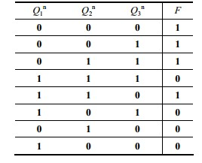
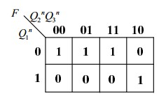

⑶ 根据 M个不同状态列出移位寄存器的状态表和反馈函数表，求出反馈函数 F 的表达式。

Slide 8
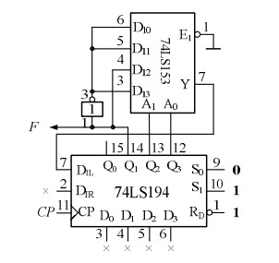
⑷ 设计电路
利用双四选一数据选择器74LS153实现组合电路，具体电路如右图所示。
CP端输入1KHz,V_{P-P}=4V,直流偏置=2v的方波信号，用示波器观察CP信号和F输出信号。

Slide 9
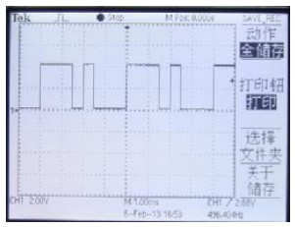
⑸ 实验结果

Slide 10
四、分析思考
⑴ 什么是系统的自启动，扭环型计数器能自启动吗？
⑵ 如何用74LS192计数器设计序列信号发生器？
⑶ 用移位寄存器构成序列信号发生器有什么特点？
⑷ 如何用数据选择器设计组合逻辑电路？
⑸ 采用怎样的实验步骤，是最佳的实验方法？

Slide 11
五、实验仪器
设 备 名 称
设备型号
数 量
备 注
数字实验箱
THM—7
一台
万用表
ESCORT 3136A
一台
示波器
TBS1102B
一台
信号发生器
一台
AFG3000C

